Slide 1

Universidad del Quindío
SISTEMA INTEGRADO DE GESTION

Slide 2
Encuesta de satisfacción Cliente Interno 2017
Macroprocesos Estratégicos, Misionales y de Apoyo
Equipos SIG ( Sistema Integrado de Gestión)
Agosto 3 de 2017

Slide 3
1
Resultados Encuesta de Satisfacción Cliente Interno

Slide 4
Encuesta de Satisfacción de Cliente Interno 2017
Ficha técnica
OBJETIVO | Objetivo “Determinar el grado de satisfacción e insatisfacción de los servicios prestados por los diferentes MACROPROCESOS”. Es muy importantes su colaboración para determinar en algunos MACROPROCESOS acciones de mejora para ser plasmadas en los planes de mejoramiento.
POBLACIÓN | Total de registros en la Tabla de Encuestados/as: 788
 | Administrativos, Docentes, Directores de programa, Decanos, Jefes oficinas y/o Lideres de macroproceso.
TAMAÑO DE LA MUESTRA | Total de encuestas completadas: 253
VARIABLES | Confiabilidad, capacidad de respuesta, seguridad, expectativas del servicio, empatía, mejoras de los procesos de cada macroproceso
MÉTODO PARA EL ANÁLISIS DE RESULTADOS | PLATAFORMA GESEN-UQ
Administrador/a: | Gestión de Encuestas (gesen@uniquindio.edu.co)
FECHA DE APLICACIÓN | Primer semestre de 2017

Slide 5
Satisfacción Cliente Interno 2017 por Macroprocesos
Opción | MACROPROCESO GESTION FINANCIERA | MACROPROCESO GESTION DOCUMENTAL | MACROPROCESO INVESTIGACIONES | MACROPROCESO PLANEACION ESTRATEGICA | MACROPROCESO GESTION Y ASEGURAMIENTO DE LA CALIDAD | MACROPROCESO GESTION BIBLIOTECA | MACROPROCESO APOYO ACADEMICO | MACROPROCESO EXTENSION Y DESARROLLO SOCIAL
Insatisfecho | 9% | 2% | 9% | 8% | 0% | 10% | 6% | 6%
Satisfecho | 57% | 47% | 50% | 56% | 48% | 53% | 63% | 63%
Muy Satisfecho | 35% | 51% | 41% | 36% | 52% | 38% | 31% | 31%
Total | 100% | 100% | 100% | 100% | 100% | 100% | 100% | 100%
Opción | MACROPROCESO DOCENCIA | MACROPROCESO RECURSOS ACADEMICOS | MACROPROCESO COMUNICACIONES | MACROPROCESO ADMINISTRACION DEL CAMPUS | MACROPROCESO GESTION HUMANA | MACROPROCESO BIENESTAR INSTITUCIONAL | MACROPROCESO GESTION JURIDICA | MACROPROCESO GESTION TICS
Insatisfecho | 8% | 4% | 9% | 6% | 8% | 6% | 7% | 6%
Satisfecho | 51% | 55% | 67% | 56% | 54% | 61% | 57% | 69%
Muy Satisfecho | 41% | 42% | 24% | 38% | 38% | 32% | 36% | 25%
Total | 100% | 100% | 100% | 100% | 100% | 100% | 100% | 100%

Slide 6
2
Comportamiento de los Resultados De Las Encuestas De Satisfacción Cliente interno últimos 2 años

Slide 7
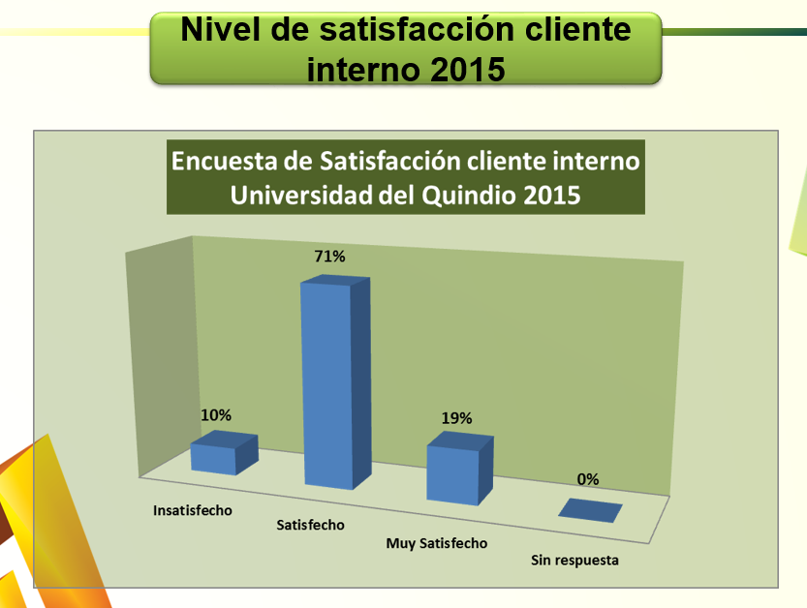
Comportamiento de las Encuestas de Satisfacción Cliente Interno 2016 – Últimos 2 años
Opción
Insatisfecho (A3) | 8,62%
Satisfecho (A1) | 60,73%
Muy Satisfecho (A2) | 30,71%
Sin respuesta | 0,00%
No mostrada | 0,00%
 | 100,00%

Slide 8
Comportamiento de las Encuestas de Satisfacción Cliente Interno 2017 – Actual

Slide 9
3
Conclusiones

Slide 10
Conclusiones Encuesta de Satisfacción Cliente Interno 2017
Se puede observar que la satisfacción consolidada de los 17 MACROPROCESOS de la Universidad de cliente interno frente a los diferentes servicios de los procesos de la institución se mantiene con una tendencia a disminuir con respecto al año anterior (2016) esto obedece a que el 57% de los usuarios se encuentran satisfechos con los servicios prestados por los MACROPROCESOS; incrementando para el I semestre 2017 la variable “muy satisfechos” la cual se incrementa con respecto al año anterior en un 7% aprox. Esto obedece al proceso que actualmente vive la Universidad en el proceso de Acreditación Institucional. Al igual que se refleja en las diferentes acciones de mejora que se han venido implementado en los diferentes MACROPROCESOS, por otra refleja la madures que ha alcanzado el sistema de gestión de la calidad; aumentando la percepción de los clientes en muy satisfechos.
Podemos concluir que para el I semestre 2017 se incremento la participación del personal administrativo, docente, investigadores, lideres y demás usuarios involucrados en los MACROPROCESOS con el objetivo de obtener una muestra mas representativa que permitiera obtener resultadas mas relevantes
Con respecto a la insatisfacción de los usuarios frente a los diferentes servicios que prestan los MACROPROCESOS se observa una tendencia hacia la disminución frente a los dos años anteriores.

Slide 11


